Slide 1
IoT Testavimas
Emilis Ruzveltas 3k. 5gr.

Slide 2
Kas yra IoT (Daiktų internetas)?
Daiktai ar objektai yra prijungiami prie interneto.
Renkama ir apdorojama įvairi informacija.
Žmogus gali valdyti įrenginius nuotoliniu būdu.

Slide 3
Kur tai pritaikoma?
Sensoriniai prietaisai matuoja mūsų sveikatą, stebi mūsų aktyvumą, rutiną ir pan.
Prie interneto prijungti namai sumažins komunalinius mokesčius, primins, kada palaistyti gėles, praneš, kai baigsis atsargos šaldytuve ir pan.
Išmanūs miestai padės vairuotojams lengviau rasti automobilių statymo vietas, realiu laiku fiksuos ir spręs neramumus skirtingose miesto dalyse ir t. t

Slide 4
7 IoT testavimo aspektai

Slide 5
1) Patogumas ir aiškumas:
Programinė įranga turi būti pakankamai tokia, kuri ne tik rodo pranešimus vartotojui, bet ir rodo klaidas.
Sistema turėti parodyti klaidas vartotojui, taip pat viską saugoti duombazėje.
Pranešimų rodymas turėtų būti taip pat gerai veikianti ir mobiliuose įrenginiuose, ir kompiuteriuose.

Slide 6
2) IoT Saugumas:
IoT įrenginiai operuoja su tais duomenimis, kurie yra pasiekiami realiu laiku.
Bendraujant skirtingiems įrenginiams, yra galimybė, kad informacija gali būti pasiekiama siuntimo metu.
Reikia ištestuoti ar visa informacija persiunčiama tarp įrenginių yra saugiau užkoduota, perduota ir atkoduota.
Visur, kur yra naudojama grafinė vartotojo sąsaja, reikia užtikrinti, kad tai būtų apsaugota slaptažodžiu.

Slide 7
3) Ryšiai tarp prietaisų:
Įrenginiai visada turi būti prijungti prie interneto.
Reikia ištestuoti, kaip įrenginiai veikia „offline“ režimu.

Slide 8
4) Našumas:
Reikia įsitikinti, kad sistema veikia taip pat su dideliu kiekiu vartotojų.
Atlikti apkrovimo testus.
Taip pat reikia ištestuoti stebėjimo įrankius, skirtus realiu laiku stebėti įrenginių parametrus.

Slide 9
5) Suderinamumas:
Suderinamumo testavimas yra vienas svarbiausių IoT srityje.
Reikia ištestuoti skirtingas naršykles, įrenginių jungimosi protokolus, operacines sistemas.

Slide 10
6) Pilotinis testavimas:
IoT sistemoms yra būtinas pilotinis testavimas.
Testavimo metu sistemos yra atiduodamos naudoti ribotam kiekiui vartotojų realiame pasaulyje, su realiais duomenimis.
Atsižvelgiant į gautus atsiliepimus, sistema tobulinama.

Slide 11
7) Regresinis testavimas:
IoT yra kombinacija tarp skirtingų ryšio protokolų, įrenginių, operacinių sistemų, „geležies“ ir t.t.
Po kiekvieno sistemos komponento atnaujinimo turi būti atliktas regresinis testas, patikrinant ar visos sistemos funkcijos veikia kaip ir anksčiau.

Slide 12
IoT testavimo iššūkiai
„Geležies – soft‘o“ junginys
Įrenginių tarpusavio bendravimas
Vartotojo sąsaja skirtinguose įrenginiuose
Interneto pasiekiamumas ir greitaveika

Slide 13
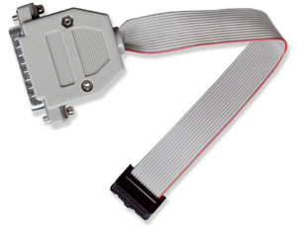

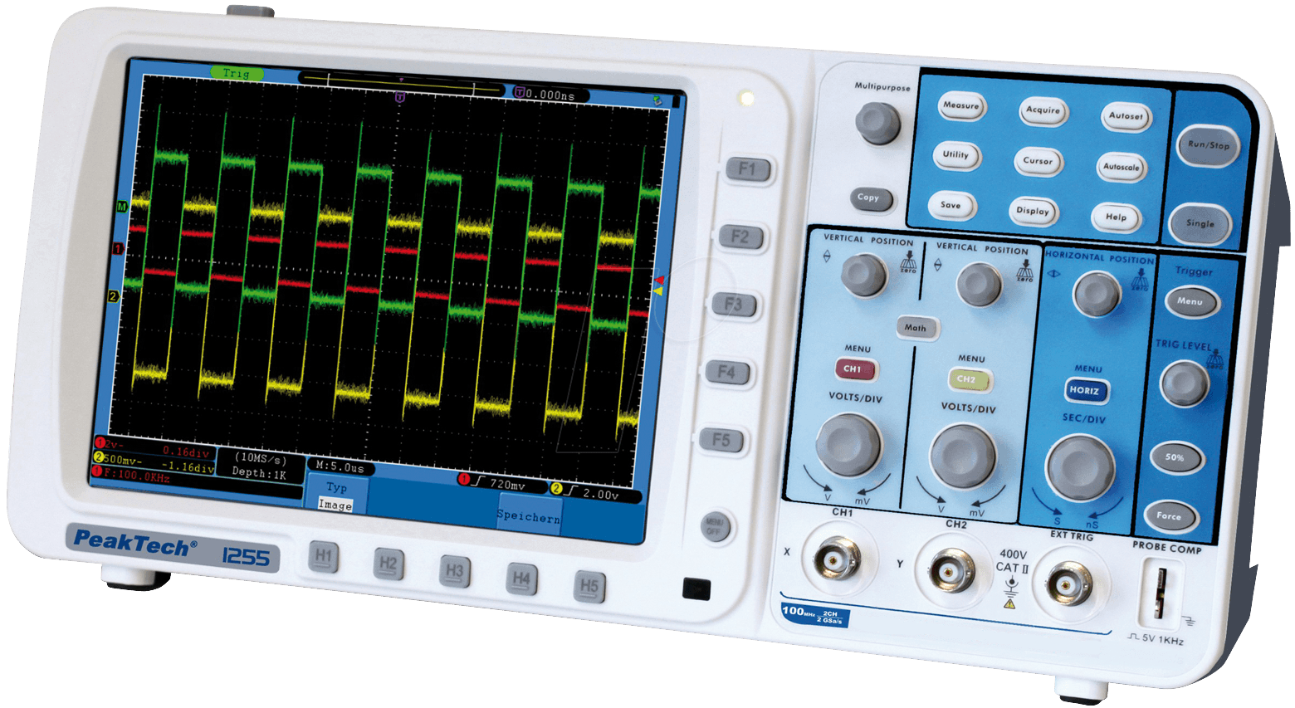

IoT Testavimo įrankiai

Slide 14
IoT Testavimo įrankiai
JTAG jungtis

Slide 15
IoT Testavimo įrankiai
JTAG jungtis
Osciloskopas

Slide 16
Apibendrinant...
IoT testavimas gali būti skirtingas, priklausomai nuo architektūros, tačiau testuojant reikia remtis Test-As-A-User principu labiau nei tiesiog atitikimu reikalavimams.

